Slide 1
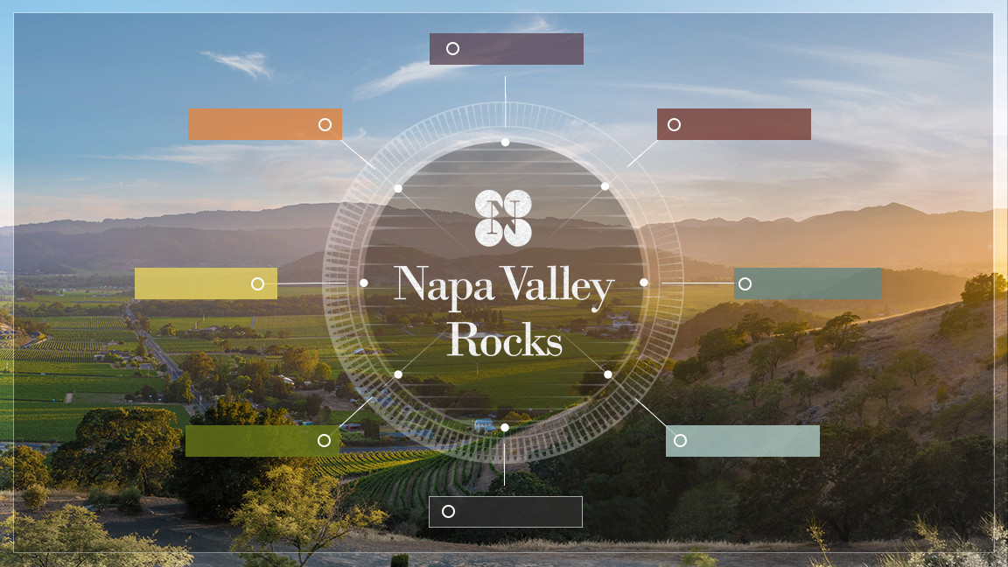
INTRODUÇÃO
VALE DE NAPA
SOLOS
CLIMA
VITICULTURA
PRODUÇÃO
HISTÓRIA
VINICULTORES

Slide 2
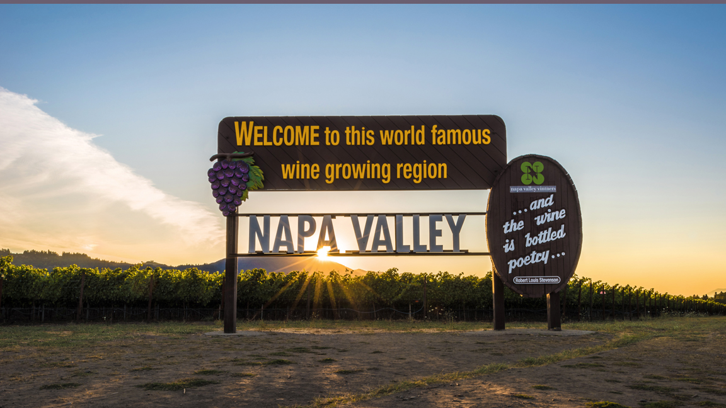
Vinhos da mais alta qualidade, cultivados com excelência
em um dos lugares mais extraordinários do mundo

Slide 3
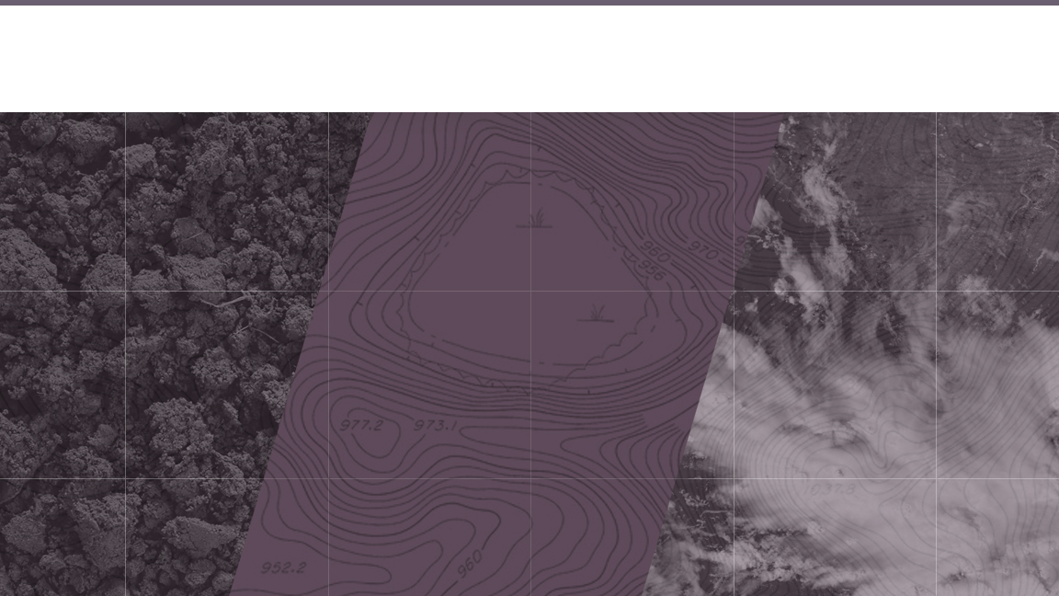
Terroir (terˈwär)
Substantivo: O ambiente natural completo em que um determinado vinho é produzido, incluindo fatores como o solo, topografia e clima
Solo + Topografia + Clima

Slide 4
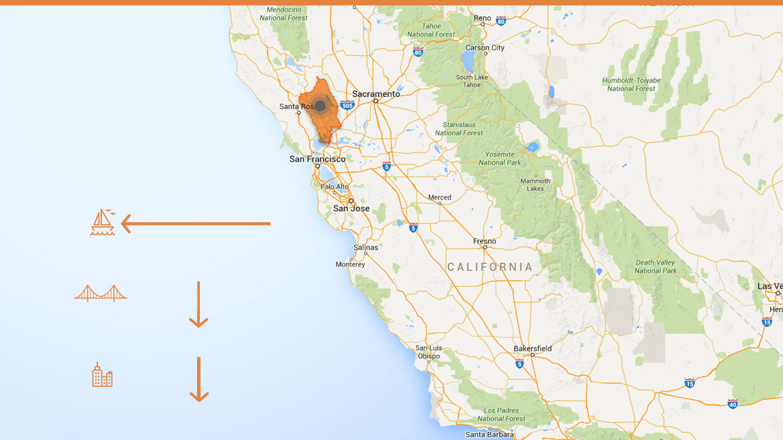
Napa Valley
tornou-se a primeira Área Viticultural Americana (AVA) a ser reconhecida na Califórnia
Em 1981
Distância entre o Oceano Pacífico
36 mi / 58km
Distância entre São Francisco
48mi 77km
Distância entre Los Angeles
360mi 579km

Slide 5
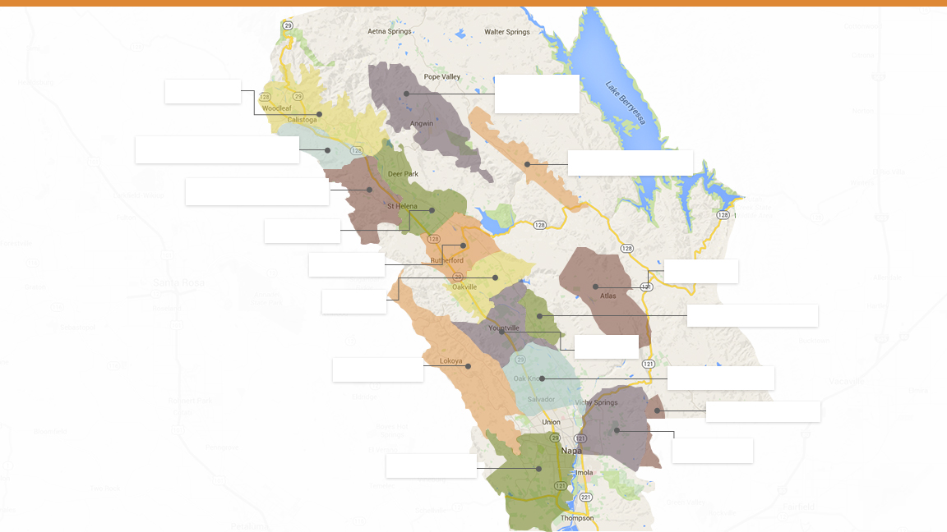
Calistoga
Howell Mountain
Diamond Mountain District
Chiles Valley
Spring Mountain District
St. Helena
Rutherford
Atlas Peak
Oakville
Stags Leap District
Yountville
Napa Valley AVA e suas sub-AVAs
Mount Veeder
Oak Knoll District
Wild Horse Valley
Coombsville
Los Carneros

Slide 6
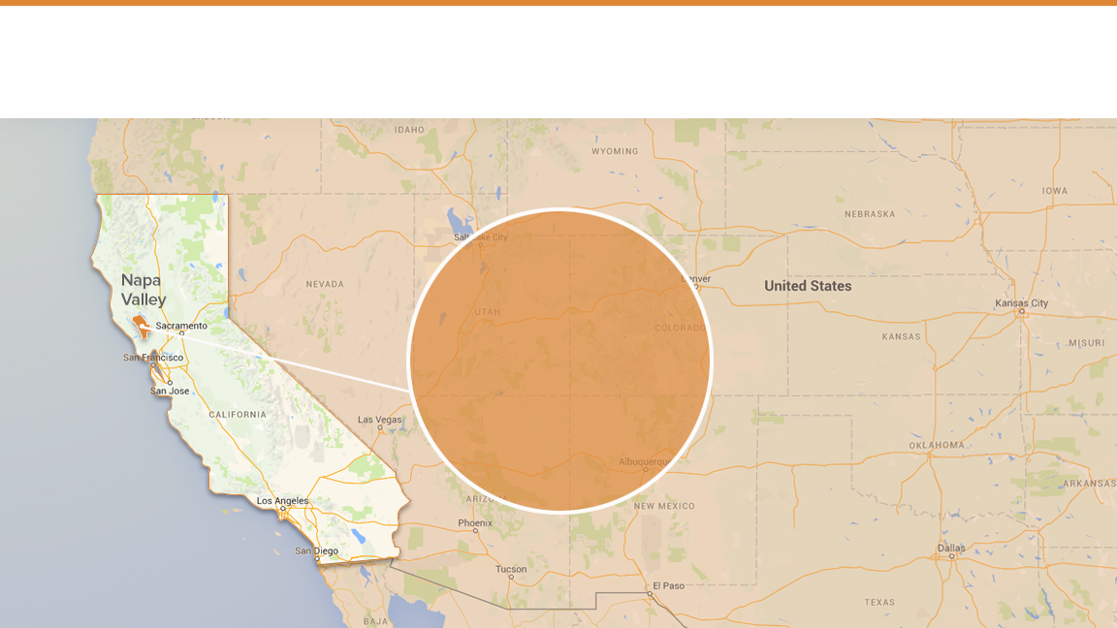
Região Pequena, Produtores Pequenos
4%
dos vinhos da Califórnia

Slide 7
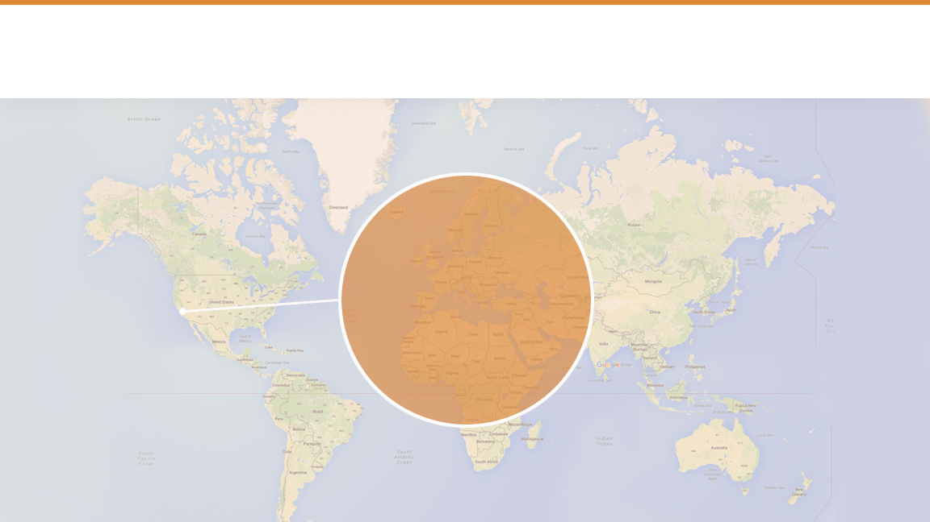
Região Pequena, Produtores Pequenos
.4%
da produção mundial de vinhos

Slide 8
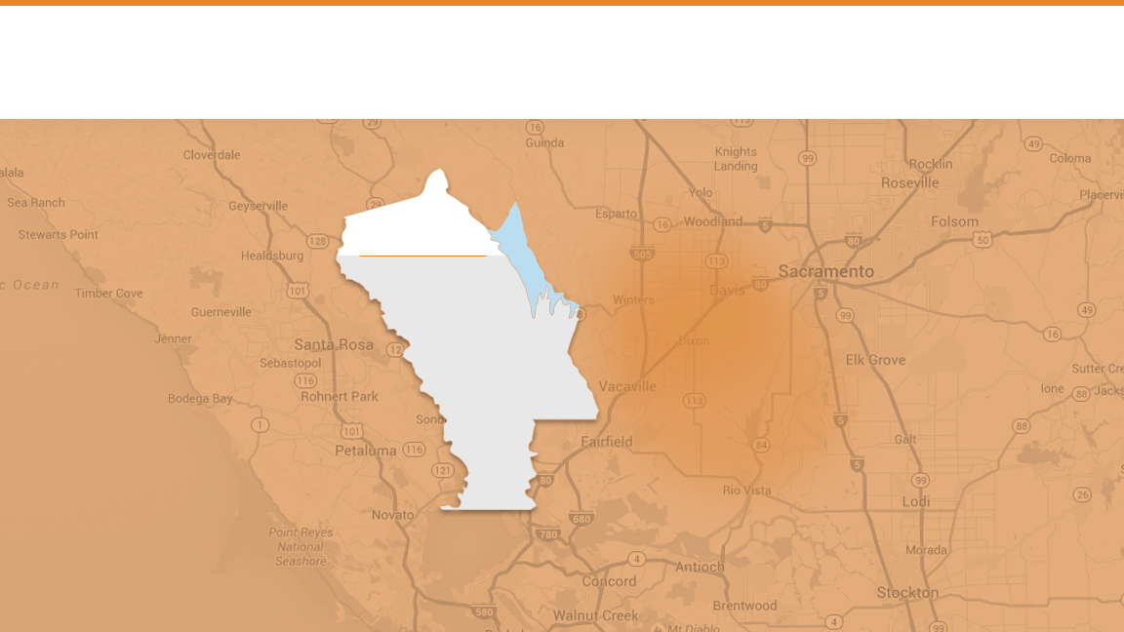
Região Pequena, Produtores Pequenos
78%
dos membros da NVV produzem menos de
Napa
Valley
10,000
caixas de vinhos
por ano

Slide 9
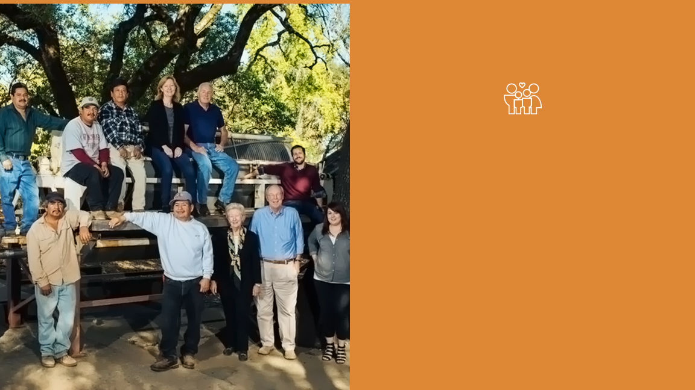
95%
de todas as vinícolas do Napa Valley são propriedade familiar ou operado por famílias

Slide 10
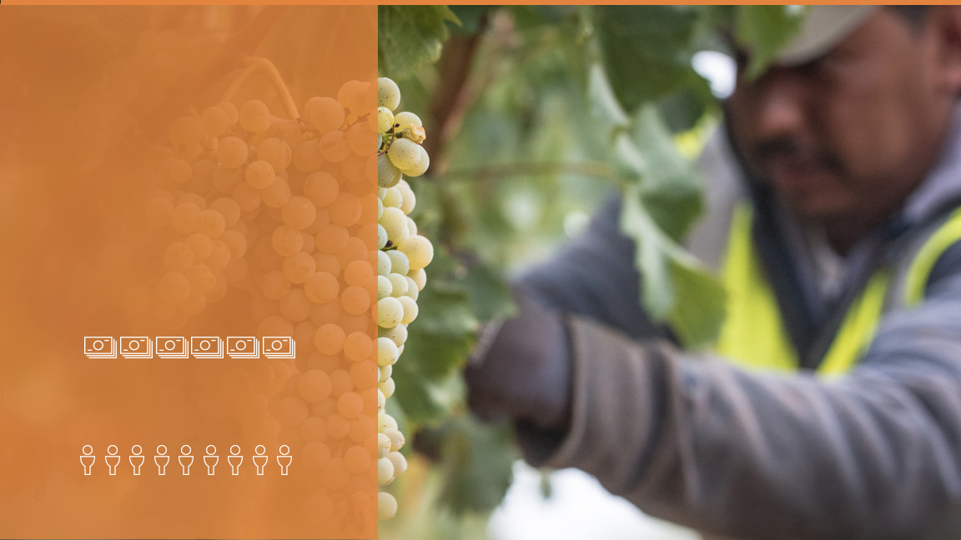
Grande Impacto Local
$13 bilhões
Impacto econômico anual
46,000 empregos

Slide 11
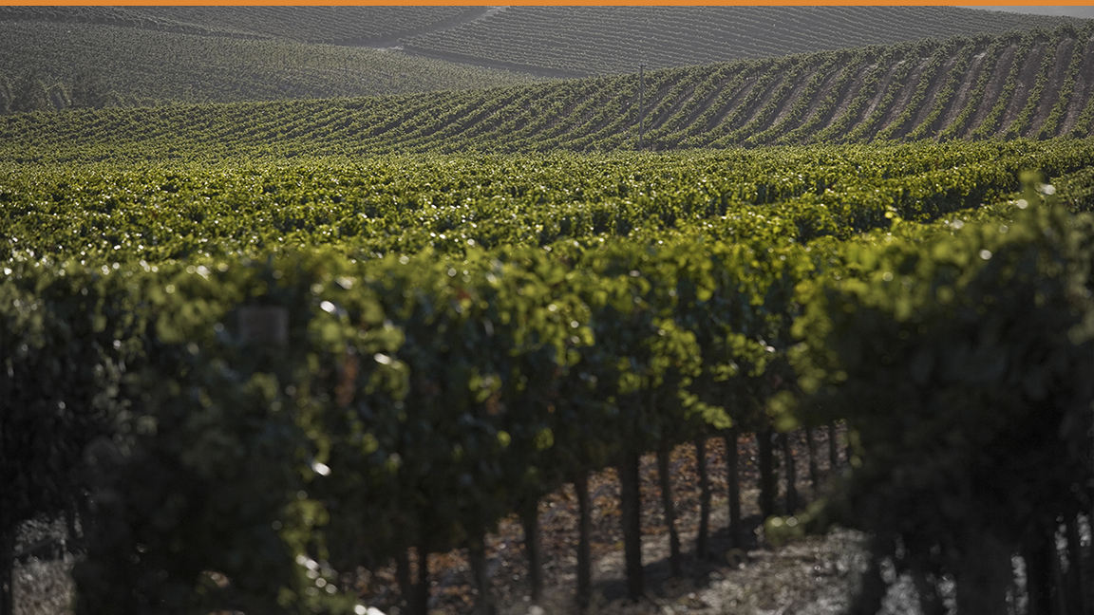
Principais
Varietais Cabernet Sauvignon
Chardonnay
Merlot
Pinot Noir
Sauvignon Blanc
Zinfandel
Cabernet Franc
Petite Sirah
Syrah

Slide 12
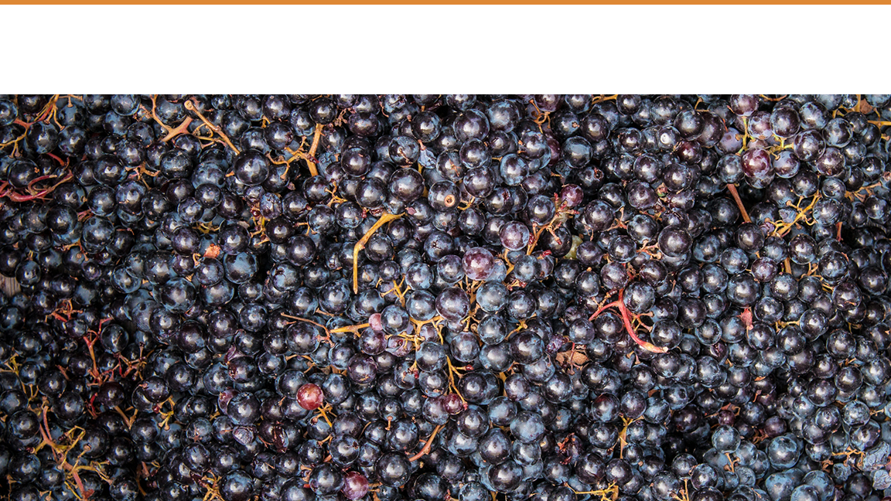
Cabernet Sauvignon
12%
40%
60%
do total da colheita de uvas da Califórnia
do total da colheita de uvas do Napa Valley
do valor da colheita de uvas do Napa Valley

Slide 13
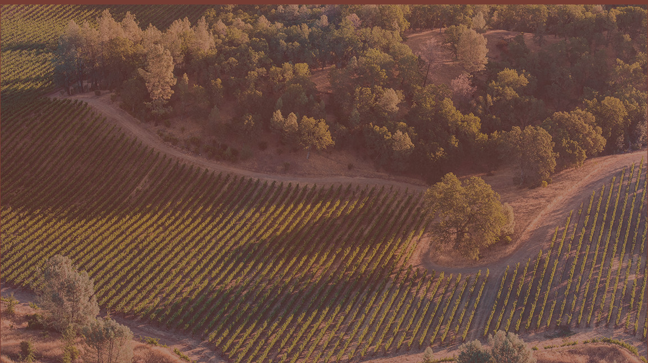
SOLOS

Slide 14
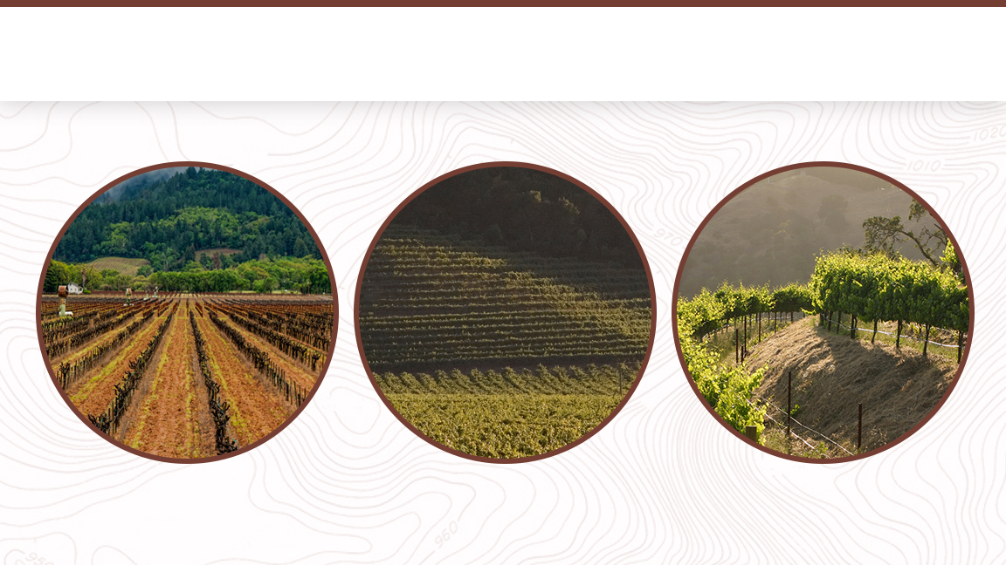
Solos do Vale de Napa
Fluvial
Aluvial
Montanhoso

Slide 15
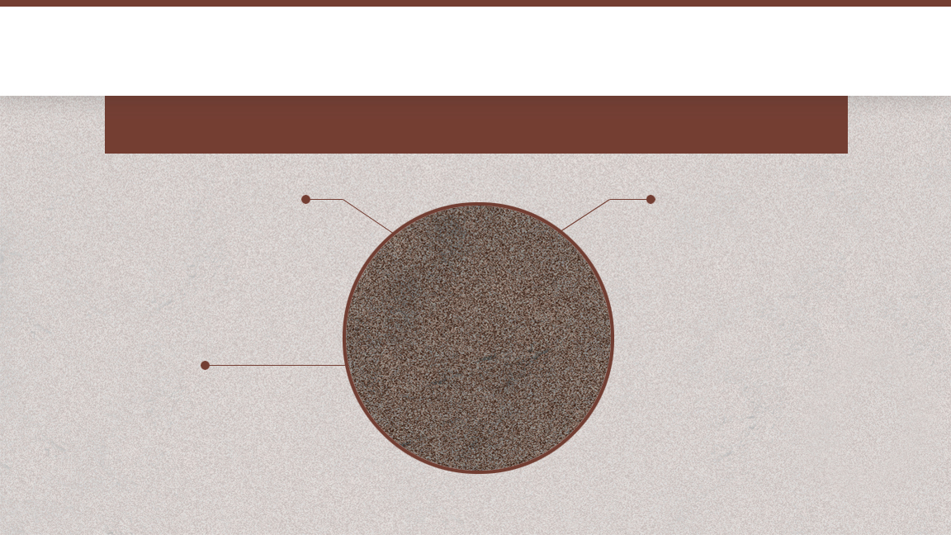
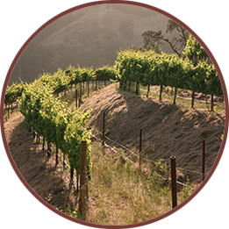
Solo Montanhoso
Solos finos e rochosos que se agarram às encostas enquanto as videiras lutam para sobreviver
PROCESSO DE FORMAÇÃO DO SOLO
Criado no local
ESTILO DE VINHO
Uvas pequenas, de sabor intenso, vinhos com taninos estruturados e complexidade aromática
PROCEDÊNCIA
A desintegração primária da base rochosa

Slide 16
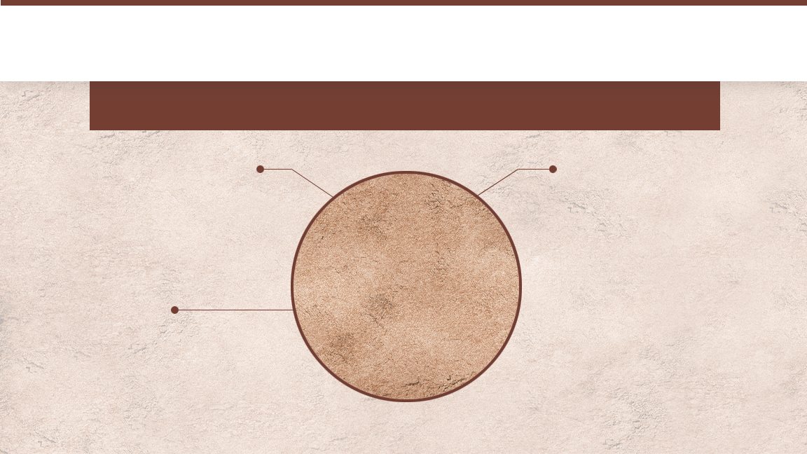
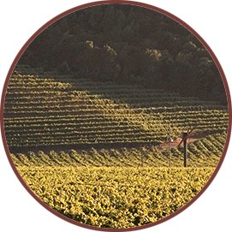
Leques Aluviais
Solos profundos, rochosos e bem drenados com fertilidade moderada
PROCESSO DE FORMAÇÃO DO SOLO
O solo é depositado na base de uma montanha depois de ser varrido por uma corrente
ESTILO DE VINHO
Mais frutado com estrutura tânica menos agressiva que os vinhos provinientes dos solos de montanha, embora mais tânicos que os vinhos de solos fluviais
PROCEDÊNCIA
O produto de rocha encontrado na encosta acima

Slide 17
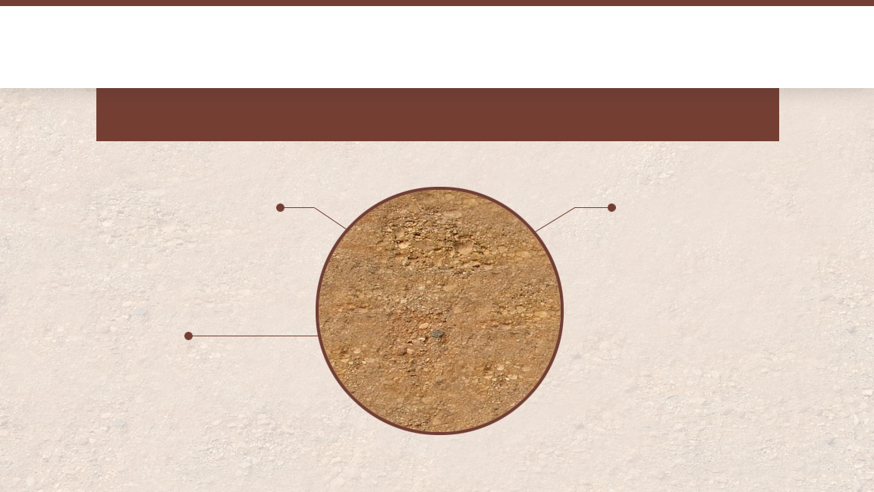
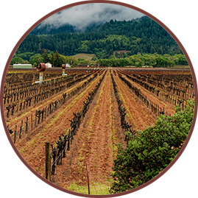
Solo Fluvial
Solos limo-argilosos depositados ao longo das margens do Rio Napa
PROCESSO DE FORMAÇÃO DO SOLO
Solos limo-argilosos depositados ao longo da margem, à medida que as inundações sobem e retrocedem ao longo dos anos
ESTILO DE VINHO
Vinhos frutados, generosos e exuberantes
PROCEDÊNCIA
Toda base rochosa ao longo das encostas do rio acima

Slide 18
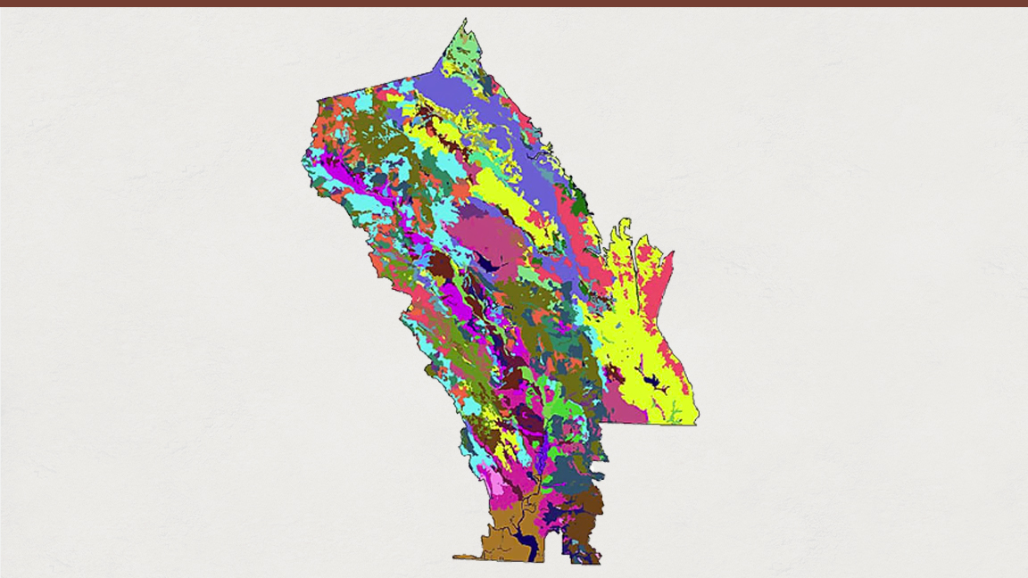
50% Das ordens de solo do mundo
33 Série de solos
Incrível Diversidade de Solos
© Terra Space Inc. 2003

Slide 19
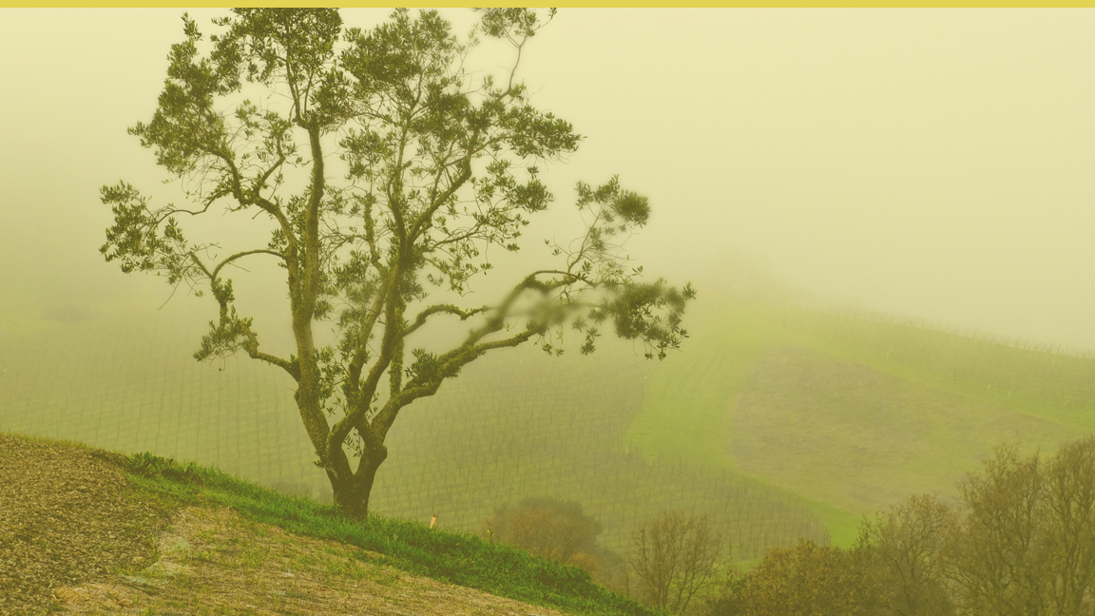
CLIMA

Slide 20
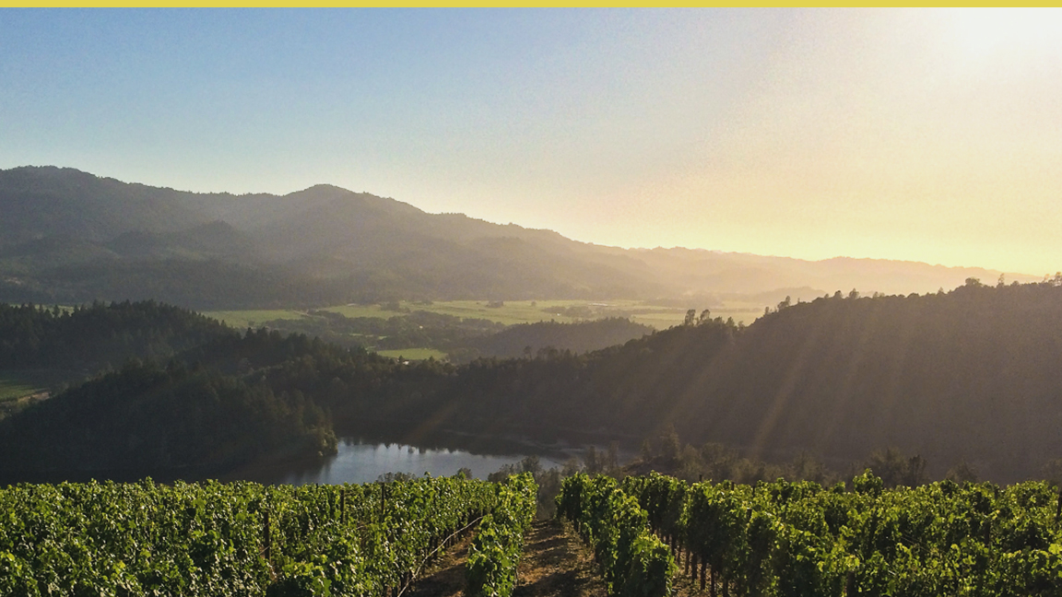
Clima
Mediterrâneo
2% da superfície terrestre

Slide 21
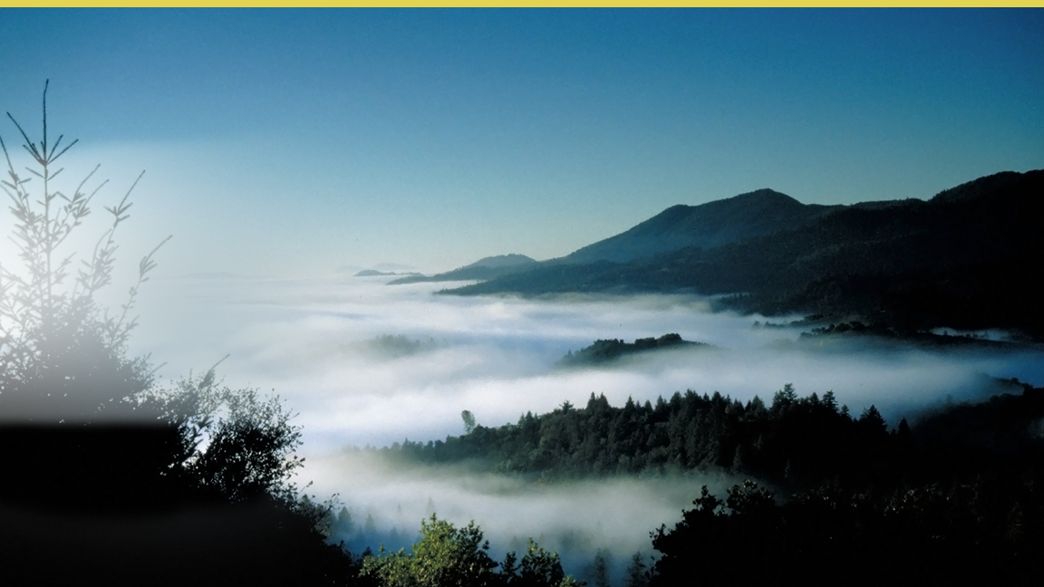
Neblina no Vale de Napa
O ar quente sobe, atraindo umidade e ar frio do Oceano Pacífico, formando nevoeiro

Slide 22
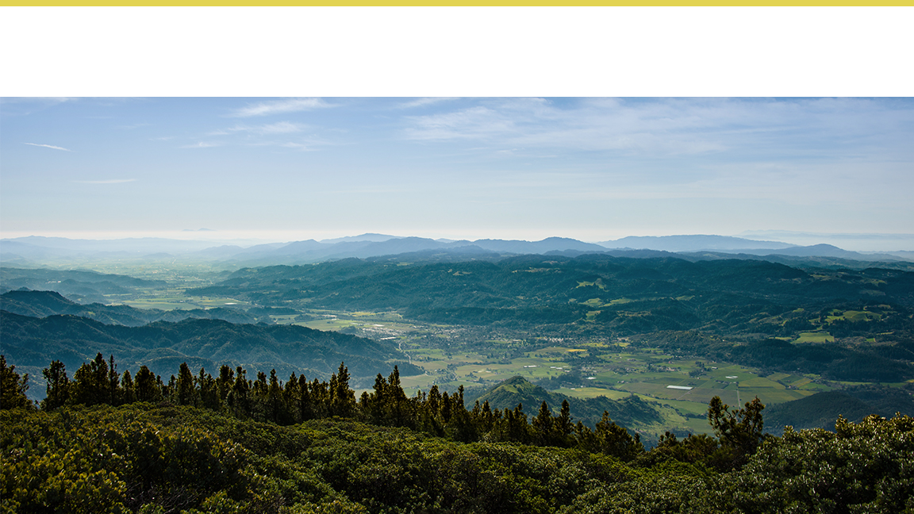
Incrível Diversidade de Terroir
CHUVA
TOPOGRAFIA
ELEVAÇÃO
TEMPERATURA

Slide 23
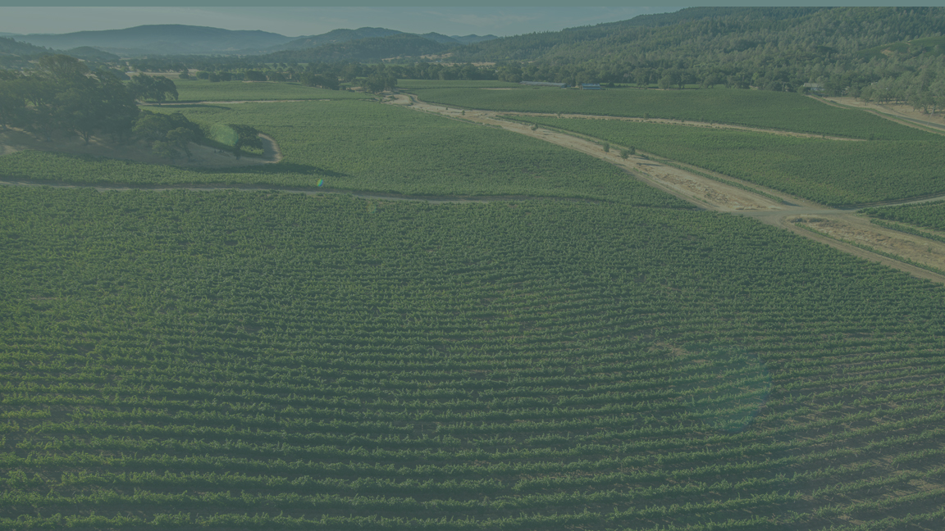
VITICULTURA

Slide 24
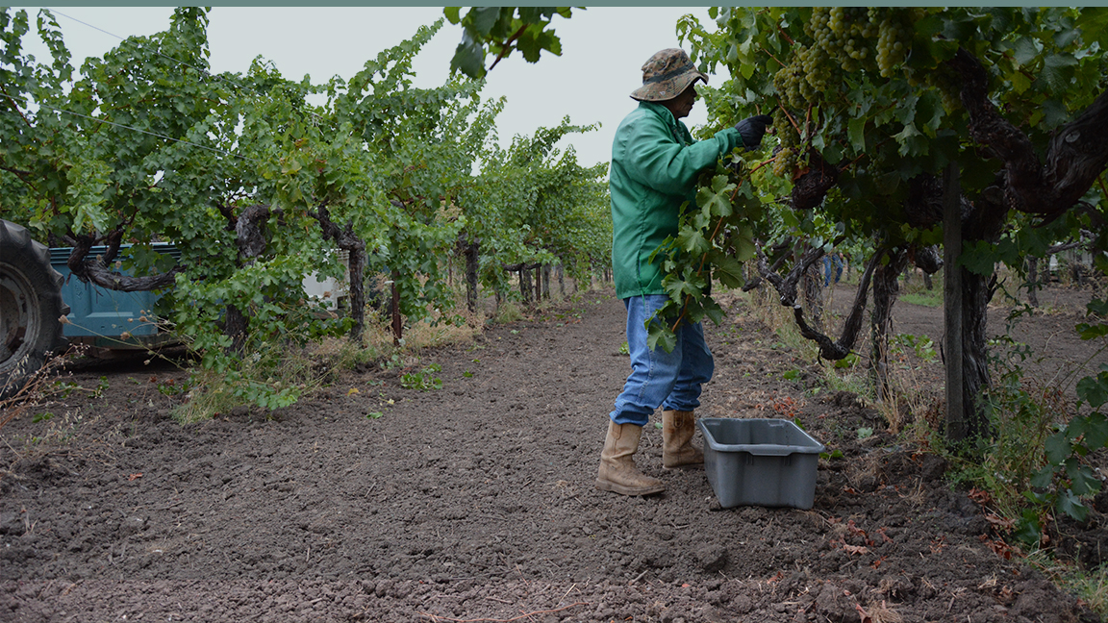
Ao cultivar um vinhedo, um produtor é capaz de usar ambos métodos de cultivo
testados assim como as mais recentes tecnologias.

Slide 25

Terroir e Viticultura
SELEÇÃO DO LUGAR
Composição do Solo
Topografia
Condições do microclima
Exposição ao Sol
Drenagem
PRÁTICAS VITICULTURAS
Seleção de Material
da Vinha
Gerenciamento do Solo
Técnicas de Irrigação
Estrutura para orientar e gerenciar as folhas

Slide 26
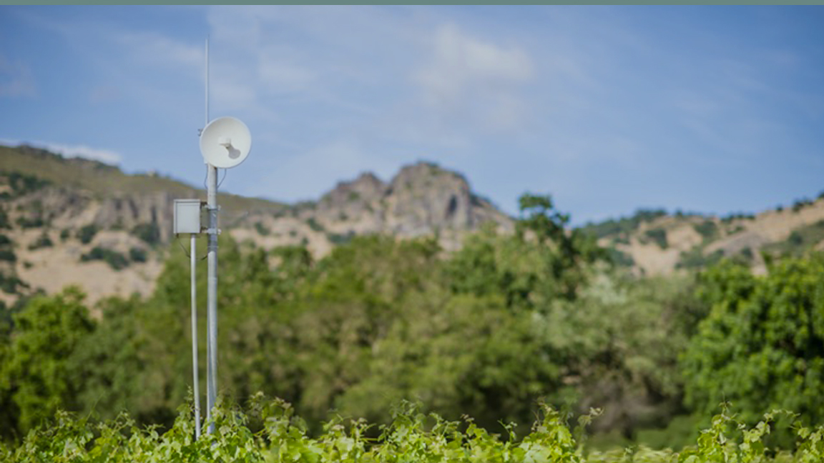
Produtores de Napa Valley utilizam as mais modernas tecnologias nos vinhedos.

Slide 27
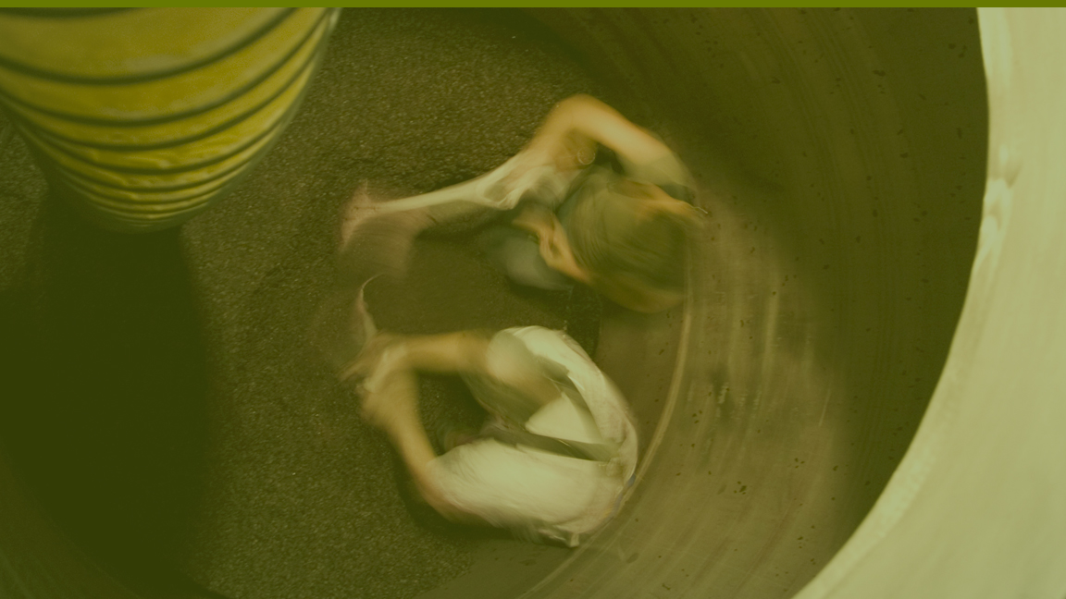
ENOLOGIA

Slide 28
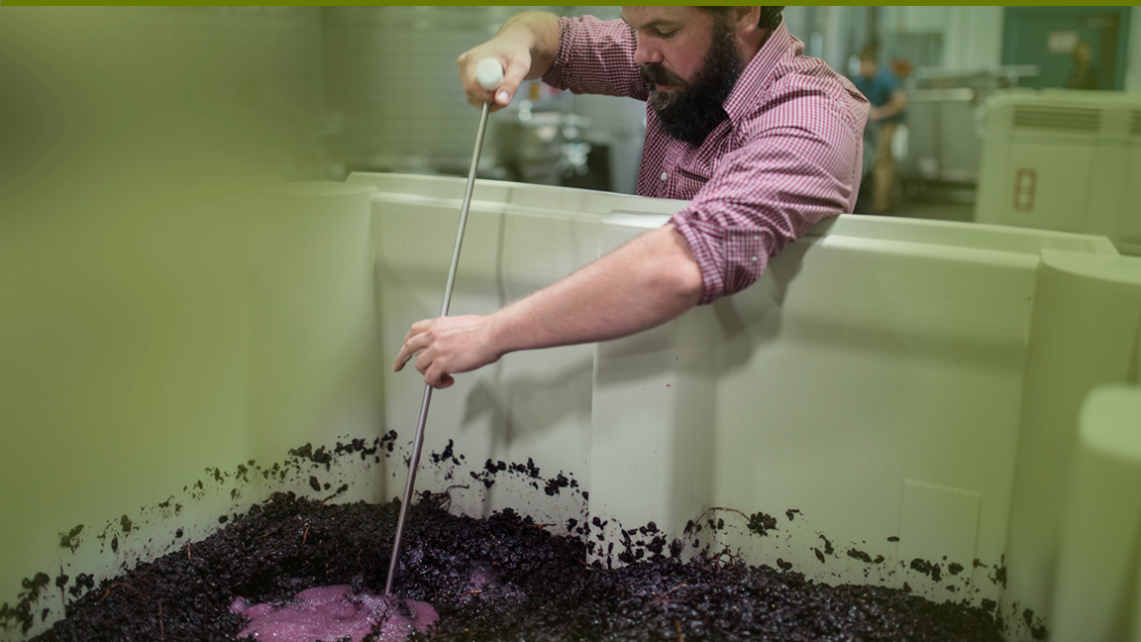
Enólogos
Fermentam as uvas com a mesma atenção aos detalhes que começaram nos vinhedos

Slide 29
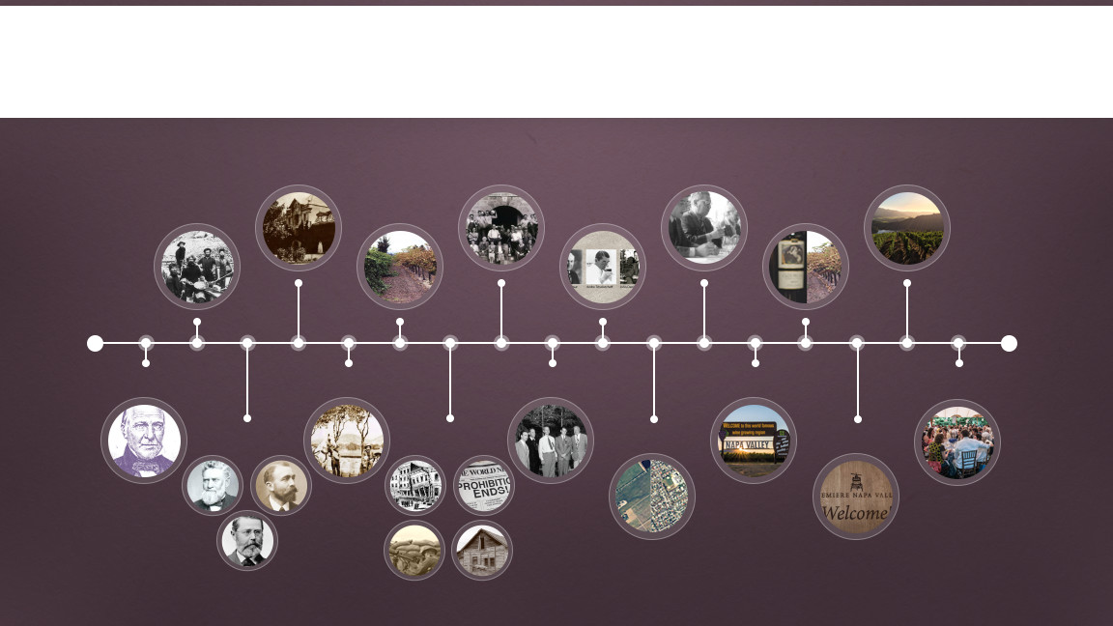
História
1879—1900
1933
1976
2000s
Final 1980s–Começo 1990s
1848—1855
1890s
1933–1960s
1838–1839
1889
1944
1981
Hoje
1860s–1870s
1906–1933
1968
1997

Slide 30

1838–39
COMEÇO DA ENOLOGIA NO NAPA VALLEY
George Calvert Yount, fundador da cidade de Yountville, planta as primeiras vinhas
1830
1860
1900
1940
1980
1990
Presente

Slide 31
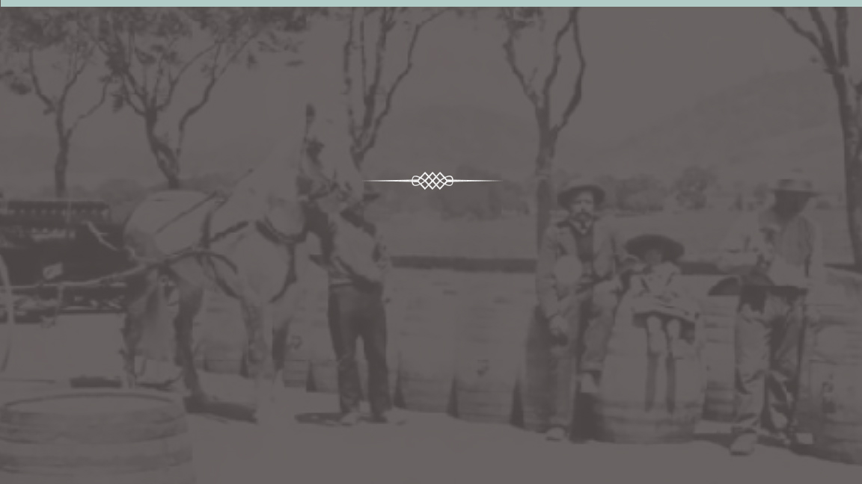
1860s-1880s
PRIMEIRA ÉPOCA DE OURO PARA O NAPA VALLEY
Primeira vinicola comercial fundada em 1861
A região é reconhecida pelos vinhos de qualidade
140 vinícolas em 1889
1830
1860
1900
1940
1980
1990
Presente

Slide 32

1890-1933
SOBREVIVER EM TEMPOS DIFÍCEIS
1890s
Filoxera destroi 14,000 acres
de vinhas
1917
Os Estados Unidos entram para a 1a. Guerra Mundial
1906
O terremoto de São Francisco destroy
30 milhões de galões de vinho Californiano
1920-1933
A Lei da Proibição dura 13 anos
1929
Chegada da Grande Depressão
1830
1860
1900
1940
1980
1990
Presente

Slide 33
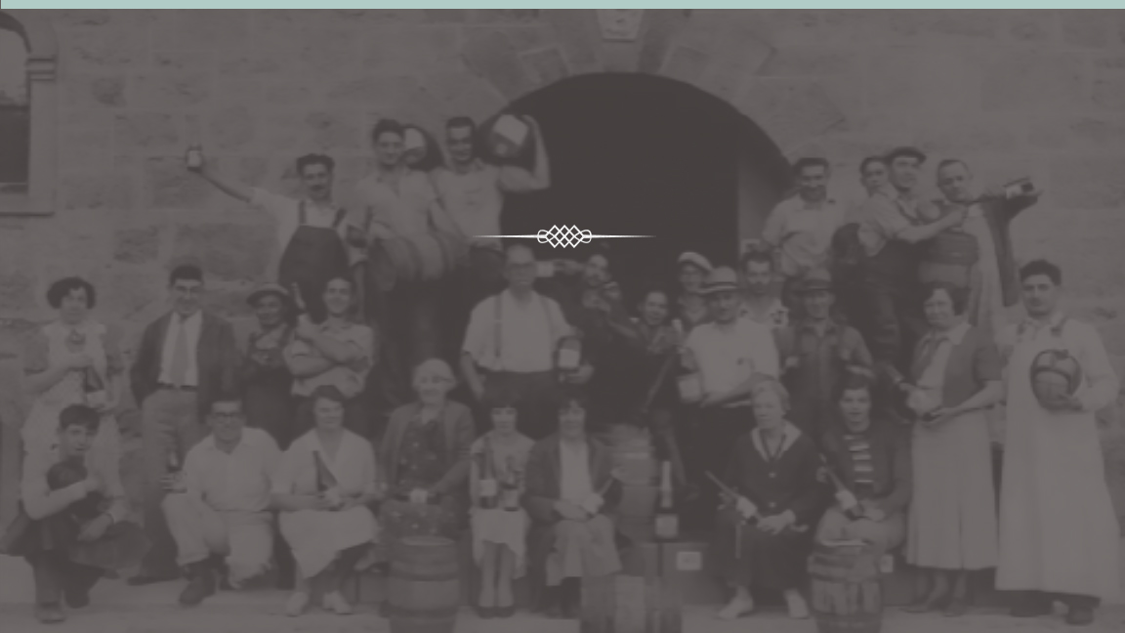
1933
RECUPERAÇÃO
Após a revogação da Proibição, Napa Valley começa a estrada lenta para recuperação
1830
1860
1900
1940
1980
1990
Presente

Slide 34
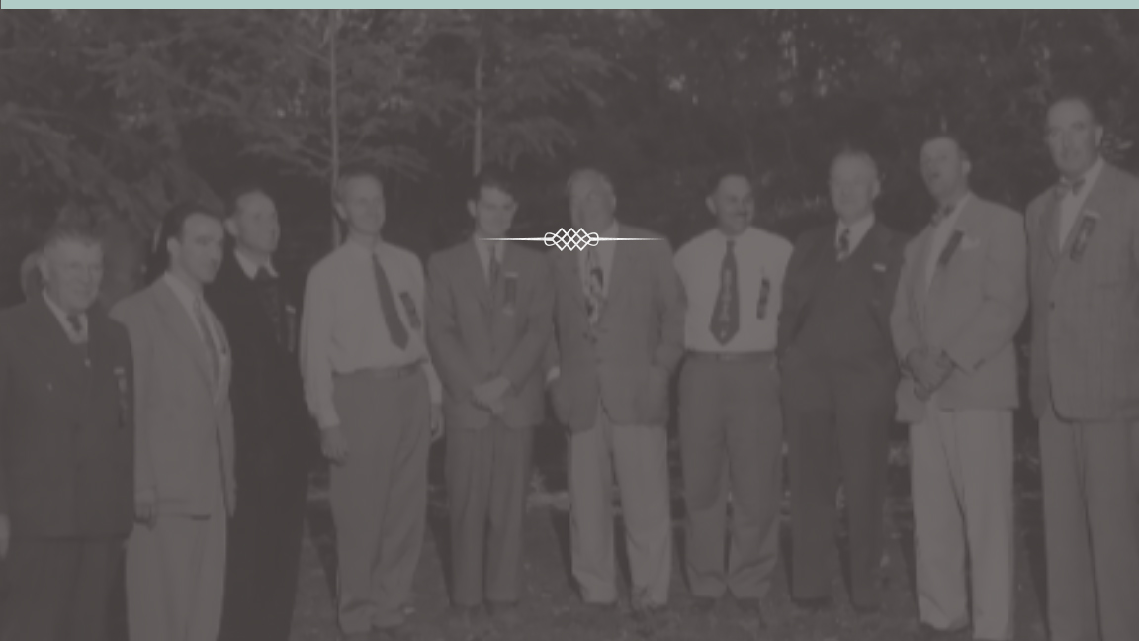
1944
NASCE NAPA VALLEY VINTNERS
"Somos mais fortes juntos do que individualmente"
1830
1860
1900
1940
1980
1990
Presente

Slide 35
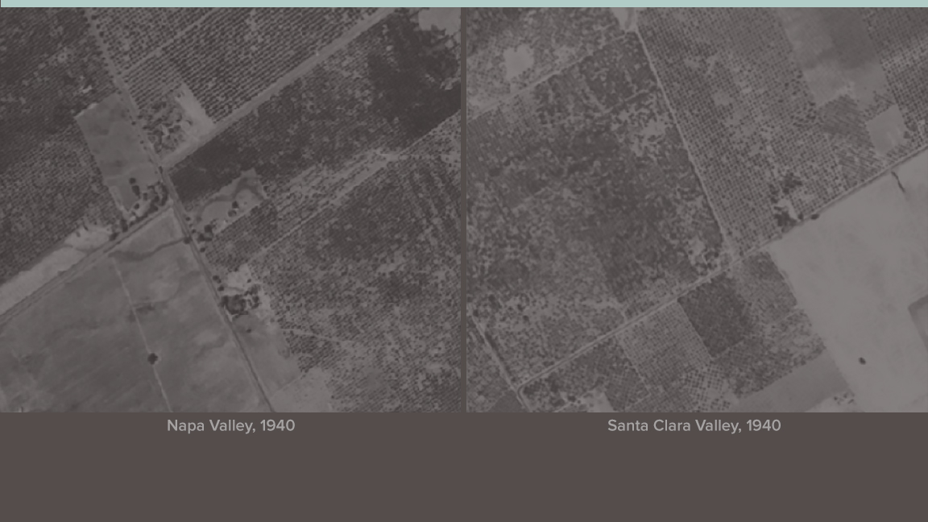
1968
FUNDAÇÃO DA PRESERVAÇÃO AGRÍCOLA DE NAPA VALLEY
É a primeira reserva agrícola nos Estados Unidos
1830
1860
1900
1940
1980
1990
Presente

Slide 36
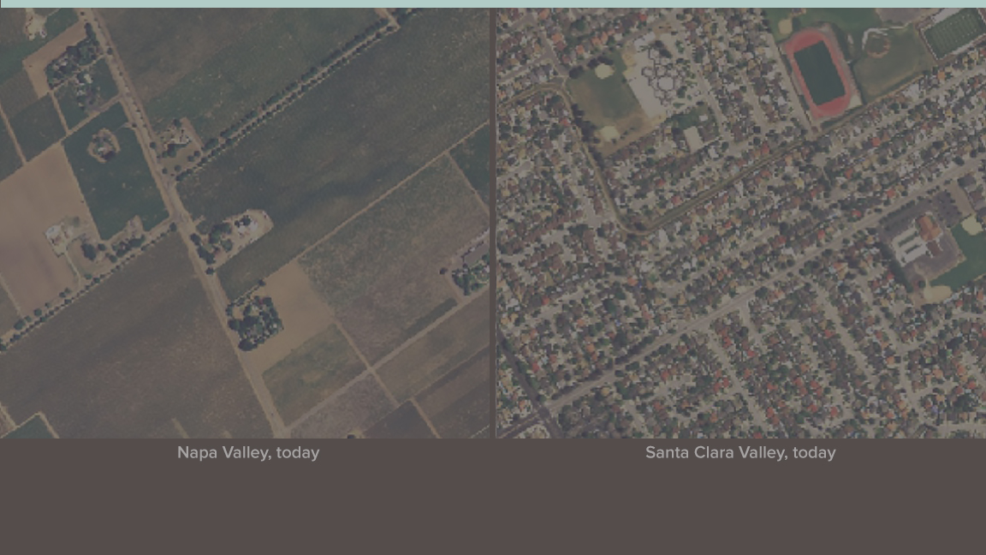
1968
PRESERVAÇÃO AGRÍCOLA DO NAPA VALLEY HOJE
1830
1860
1900
1940
1980
1990
Presente

Slide 37
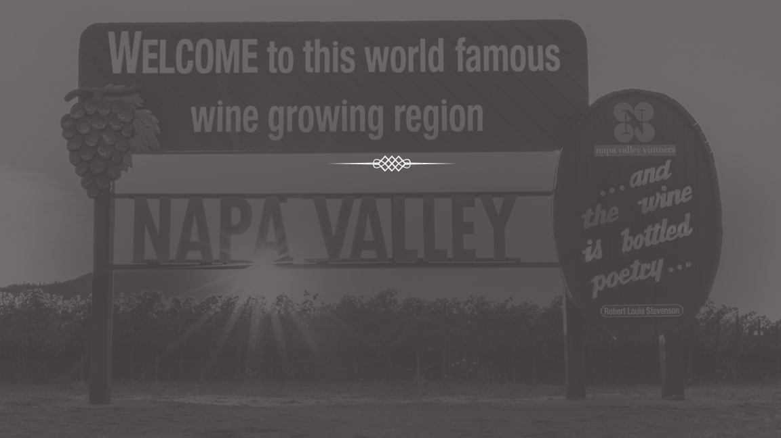
1981
NAPA VALLEY RECONHECIDO COMO
AMERICAN VITICULTURAL AREA
(ÁREA VITICULTURAL AMERICANA)
A primeira AVA da Califórnia
1830
1860
1900
1940
1980
1990
Presente

Slide 38
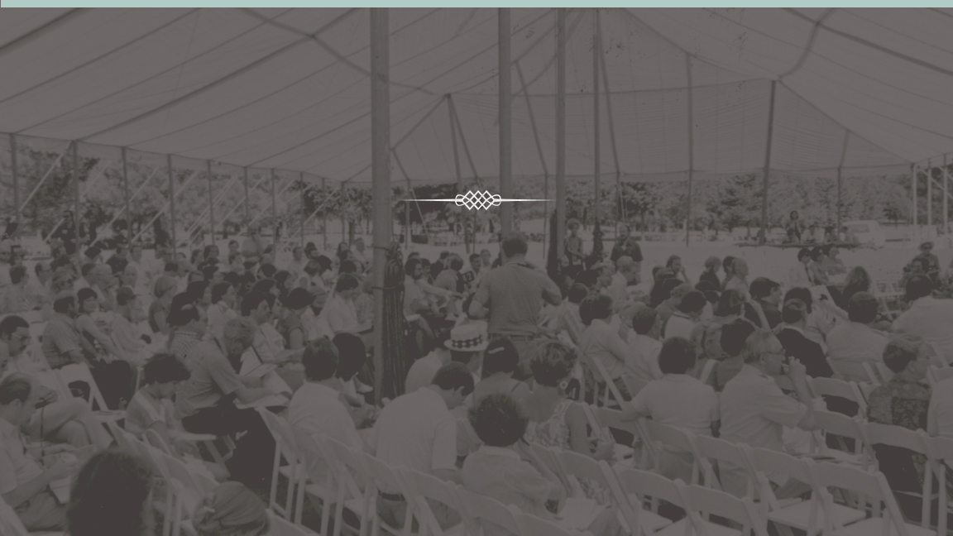
1981
PREOCUPANDO-SE COM A COMUNIDADE
Inauguração da Auction Napa Valley (Leilão)
1830
1860
1900
1940
1980
1990
Presente

Slide 39
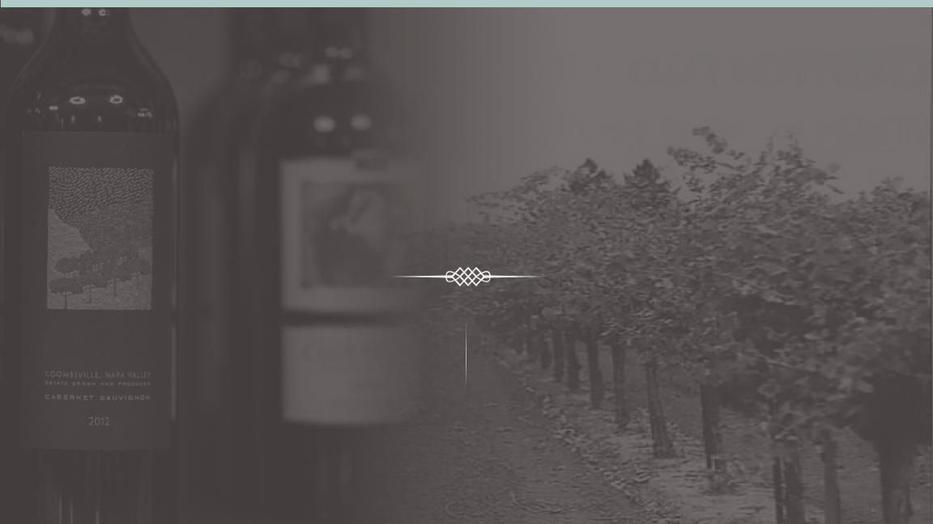
Final da década 1980
e começo dos anos 1990
ROTULAGEM CONJUNTA
RETORNO DA FILOXERA
1830
1860
1900
1940
1980
1990
Presente

Slide 40
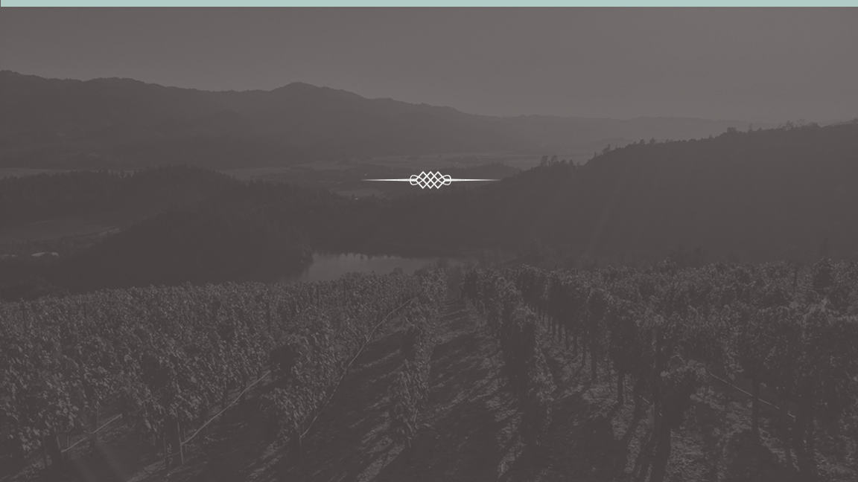
2000s
NAPA GREEN
O programa mais rigoroso da indústria do vinho
proteje ainda mais o meio ambiente
1830
1860
1900
1940
1980
1990
Presente

Slide 41
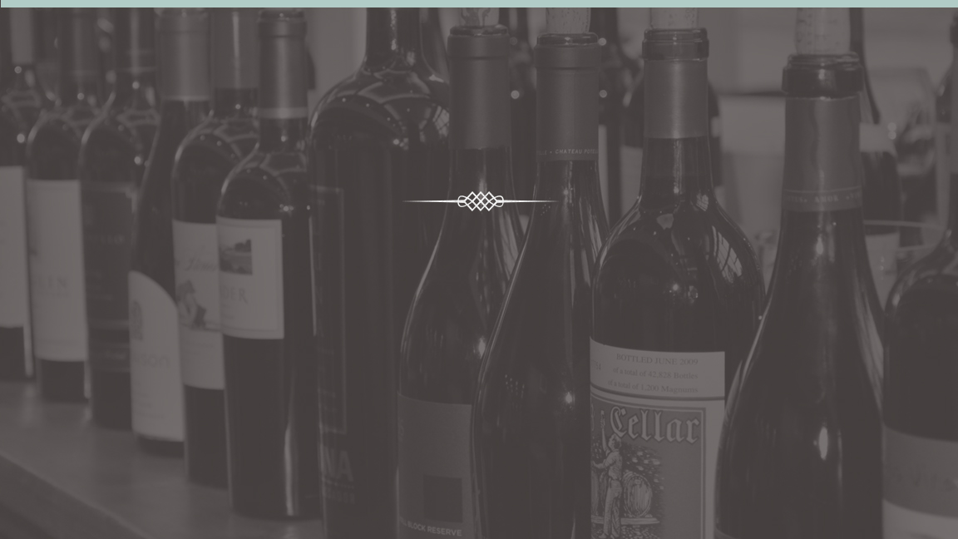
2000s
PROTEÇÃO DO NOME GLOBAL
Através de uma variedade de esforços e iniciativas, a NVV trabalha para proteger o nome do Napa Valley.
1830
1860
1900
1940
1980
1990
Presente

Slide 42
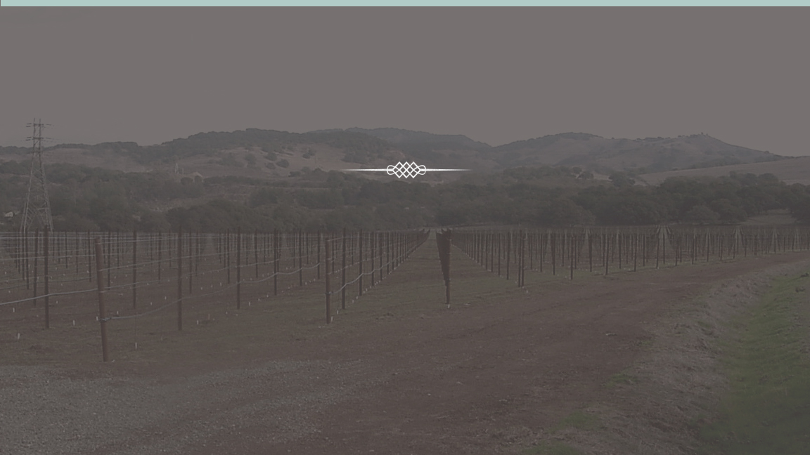
Hoje
A INDÚSTRIA DO VINHO NO NAPA VALLEY PROSPERA
Os viticultores continuam o esforço para produzir vinhos
com maior qualidade
1830
1860
1900
1940
1980
1990
Presente

Slide 43
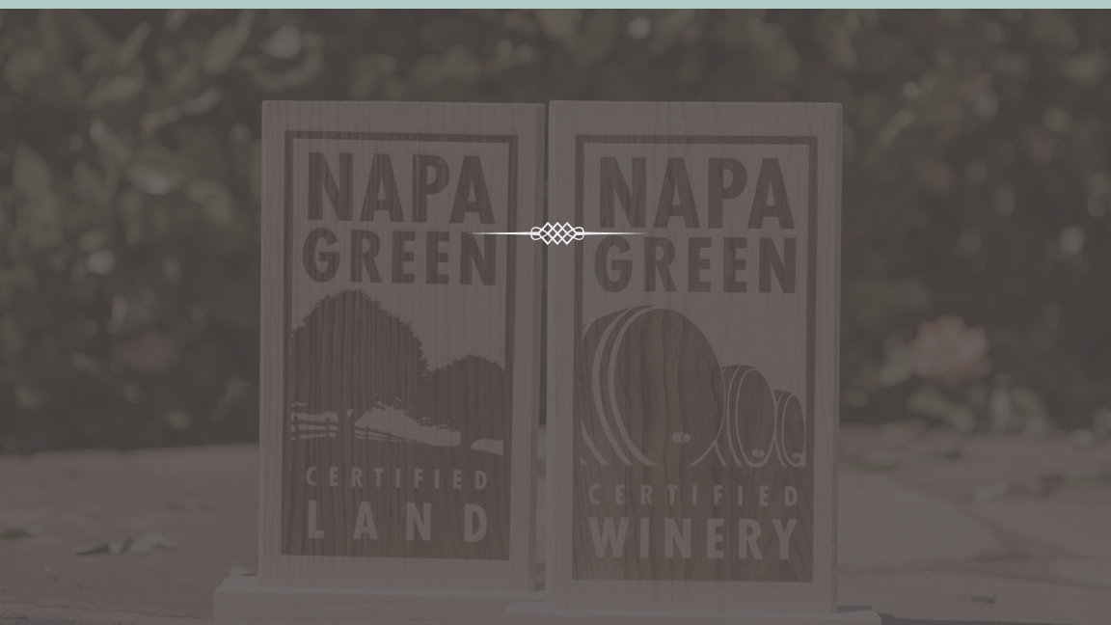
Hoje
A INDÚSTRIA DO VINHO NO NAPA VALLEY ESFORÇA-SE
A meta da NVV para 2020:
Assegurar que todas as vinícolas de Napa
sejam elegíveis para a Certificação Verde (Napa Green)
1830
1860
1900
1940
1980
1990
Presente

Slide 44
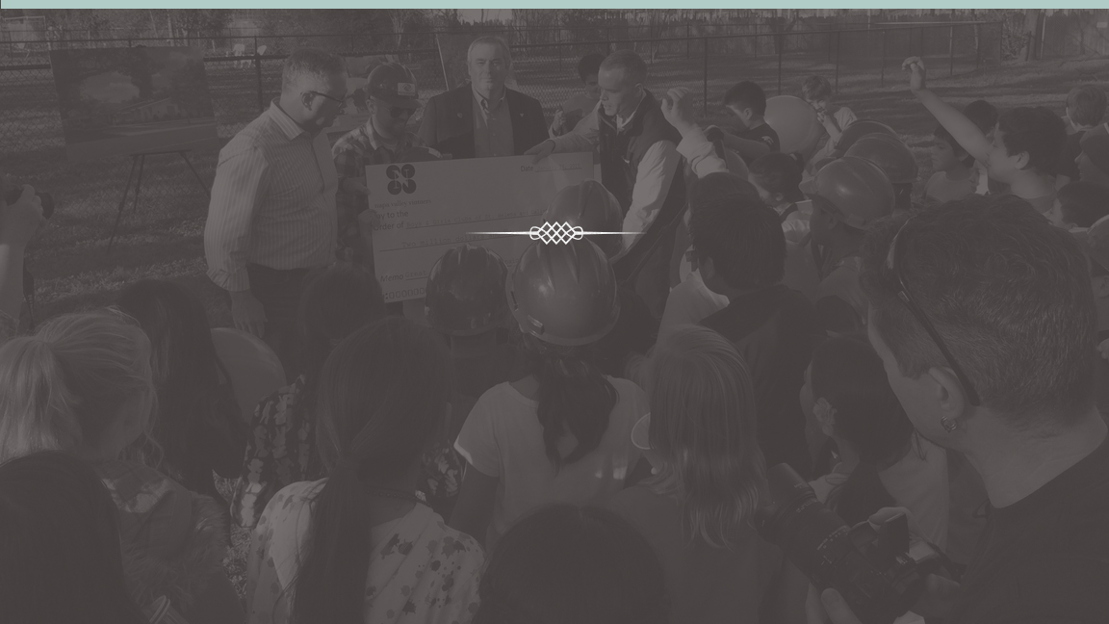
Hoje
PREOCUPANDO-SE COM A COMUNIDADE
(Leilão) Auction Napa Valley já concedeu cerca de
$ 170 milhões desde 1981
1830
1860
1900
1940
1980
1990
Presente

Slide 45
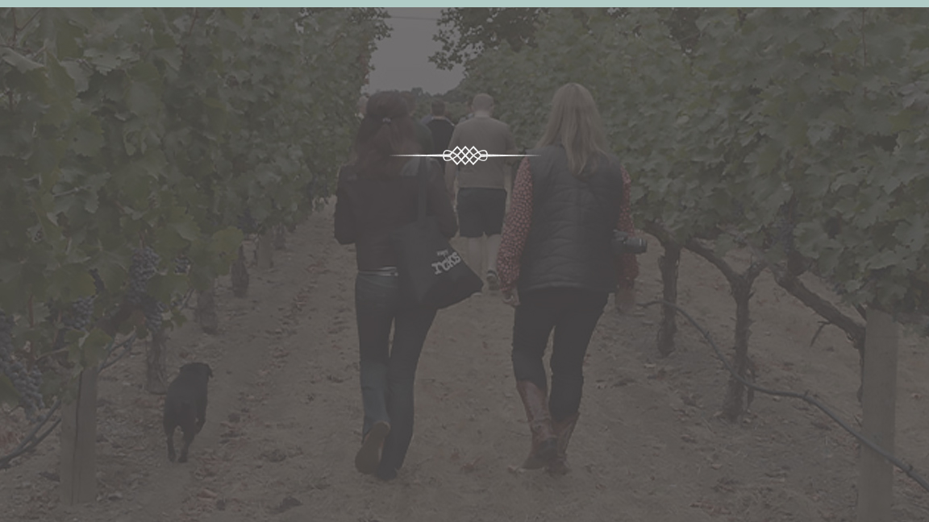
Hoje
SUSTENTABILIDADE SOCIAL
Adote uma Escola
Programa Vizinhos do Napa
Uma manhã na Vinícola
Uma tarde nos Vinhedos
Caminhar entre as videiras (Vine Trail)
1830
1860
1900
1940
1980
1990
Presente

Slide 46
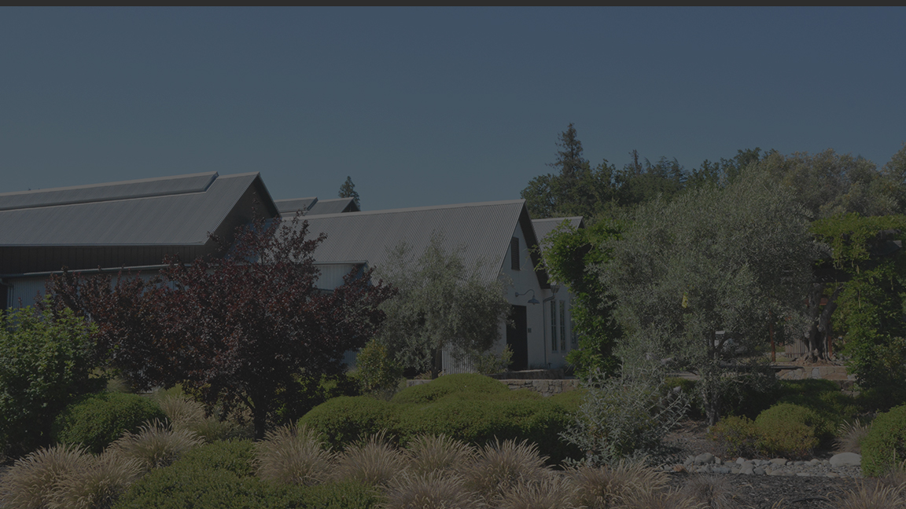
NAPA VALLEY VINTNERS

Slide 47
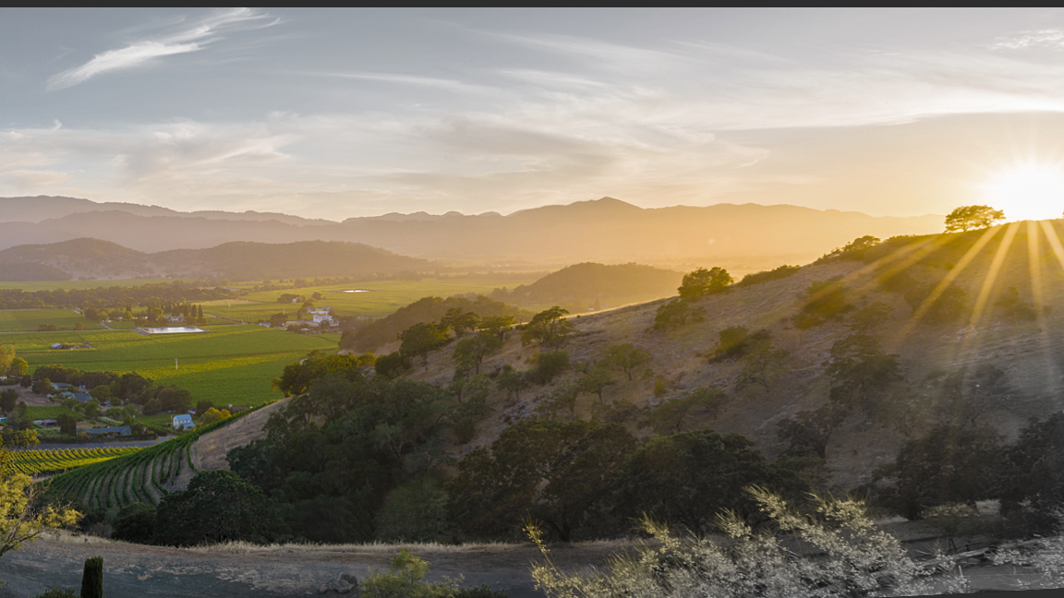
Nossa missão
Promover, proteger e melhorar a apelação de Napa Valley

Slide 48
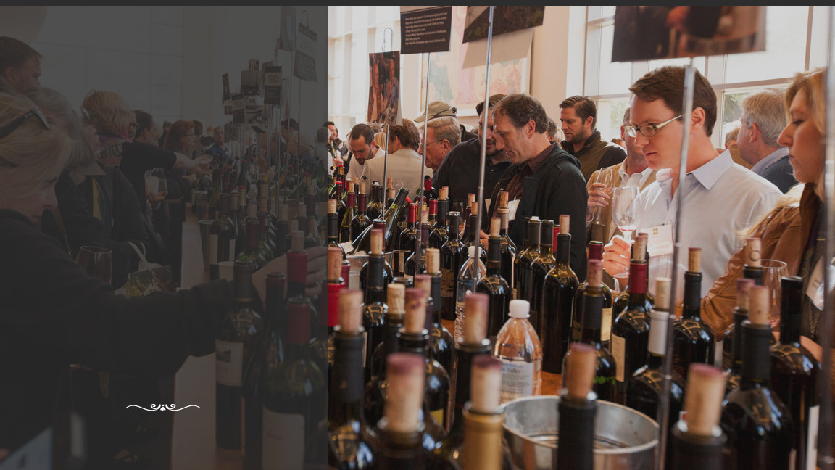
Promovendo
o Vale
Auction Napa Valley (Leilão)
Premiere Napa Valley
Programas de Educação para
o comércio de vinho
Taste Napa Valley
(Degustação Napa Valley)
Relações com a mídia

Slide 49
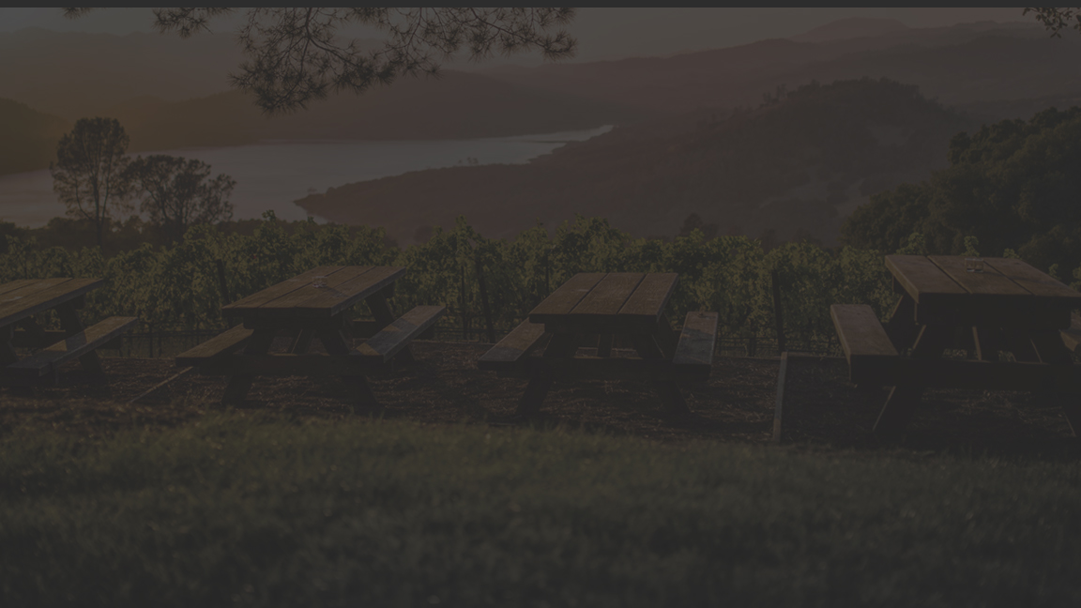
Top 5 Takeaways
1
Lugar Extraordinário
Vinhos de Qualidade
Cultura de Colaboração
Indústria Próspera
Longa História de Cultivar a Excelência
2
3
4
5

Slide 50

Saiba Mais
NapaVintners.com
@napavintners
/NapaVintners
@NapaVintners

